Slide 1
大中票券債券市場展望雙週報
2024/03/04
Peter Tsai

Slide 2
市場回顧
最近二週，美債10y利率主要在區間高檔整理。近期初請失業金人數顯示就業市場保有韌性，但ISM製造業指數回落，暗示經濟成長力道放緩。在通膨壓力與成長疑慮之間，交易商選擇等待更多數據指引。美債10y利率週五收在4.1798%。台灣公債利率近期因標債氛圍佳，債市仍對多方有利。上週，10y利率收在1.22%，5y最近收在1.173%。

Slide 3
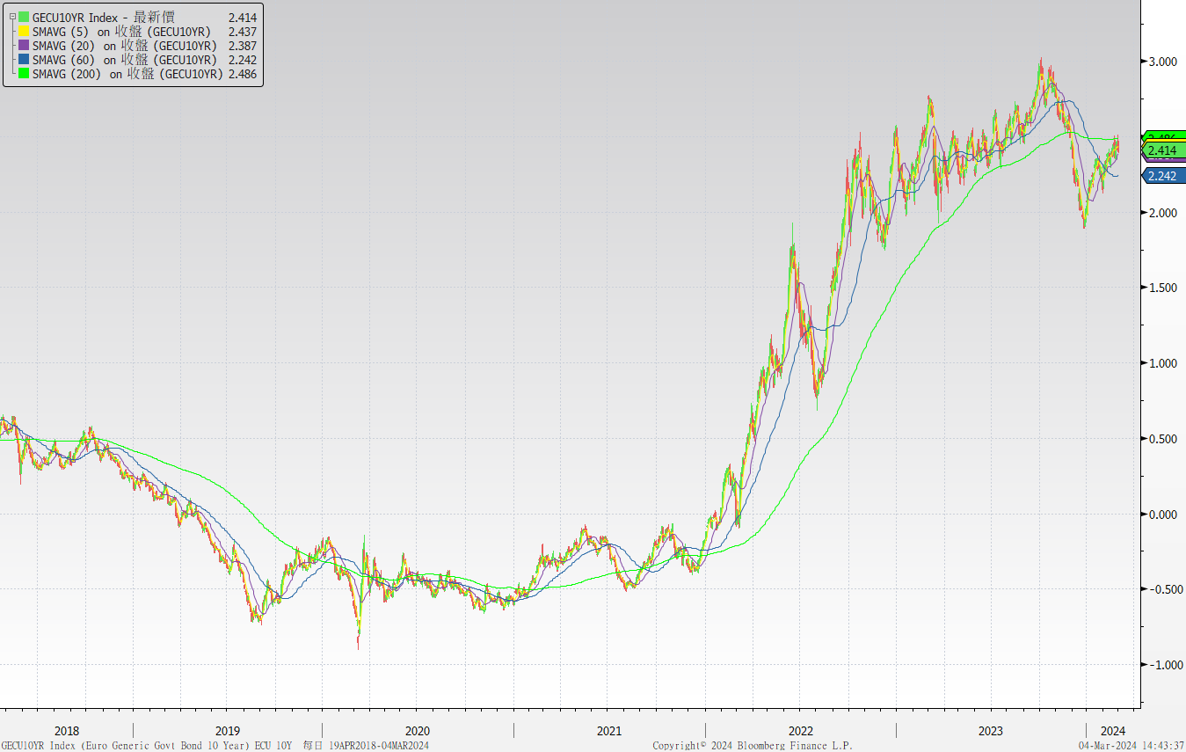
歐債十年期利率走勢圖

Slide 4
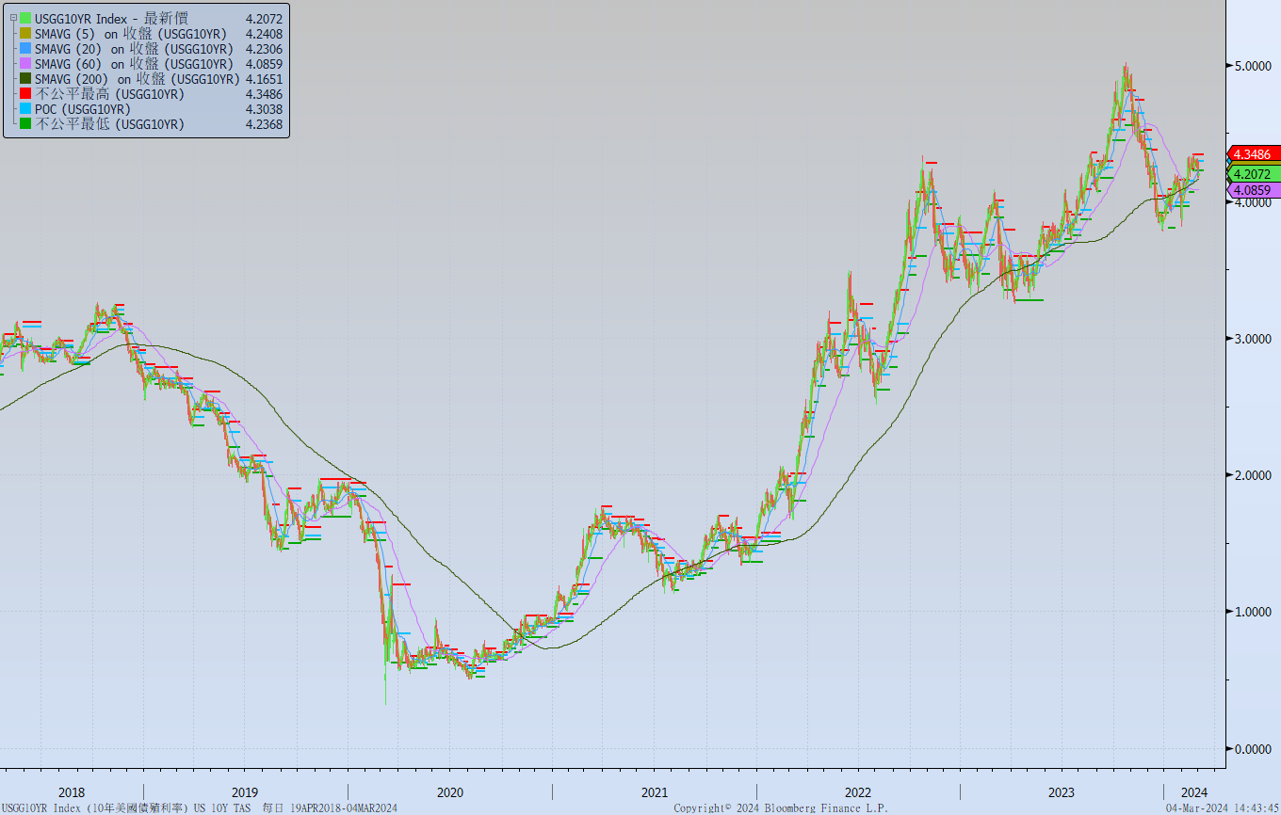
美債十年期利率走勢圖

Slide 5
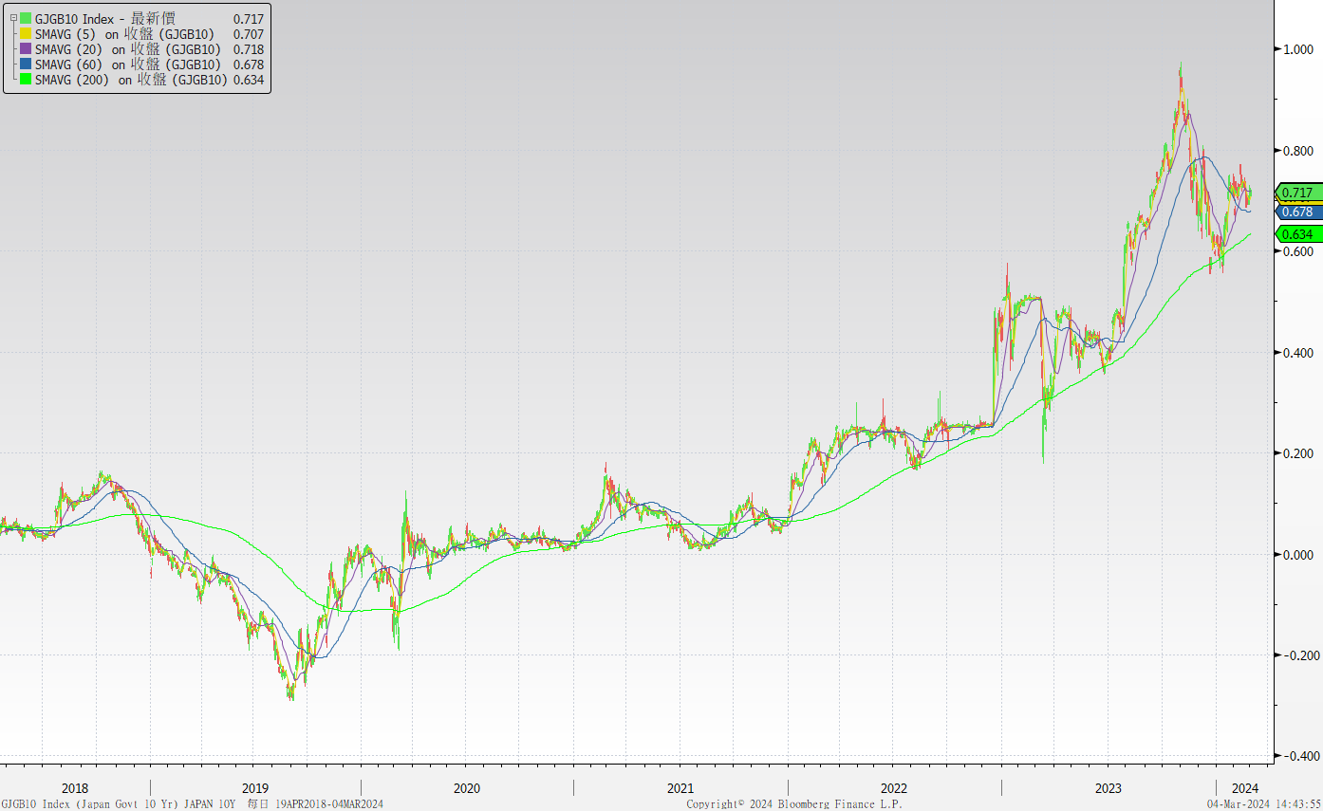
日債十年期利率走勢圖

Slide 6
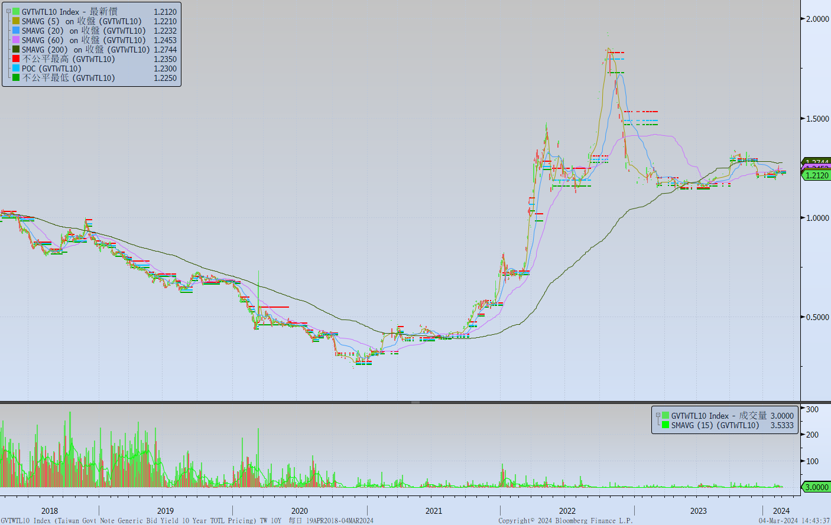
台債十年期利率走勢圖

Slide 7
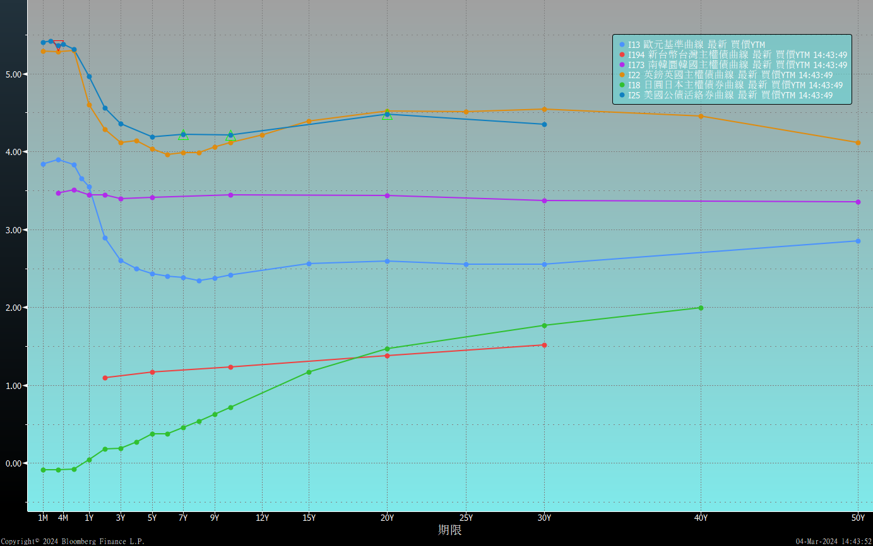
主要國家殖利率曲線

Slide 8
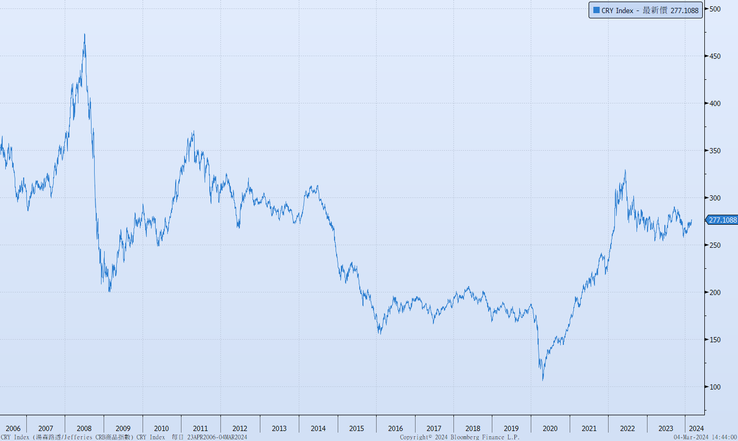
原物料指數

Slide 9
美國GDP成長率

Slide 10
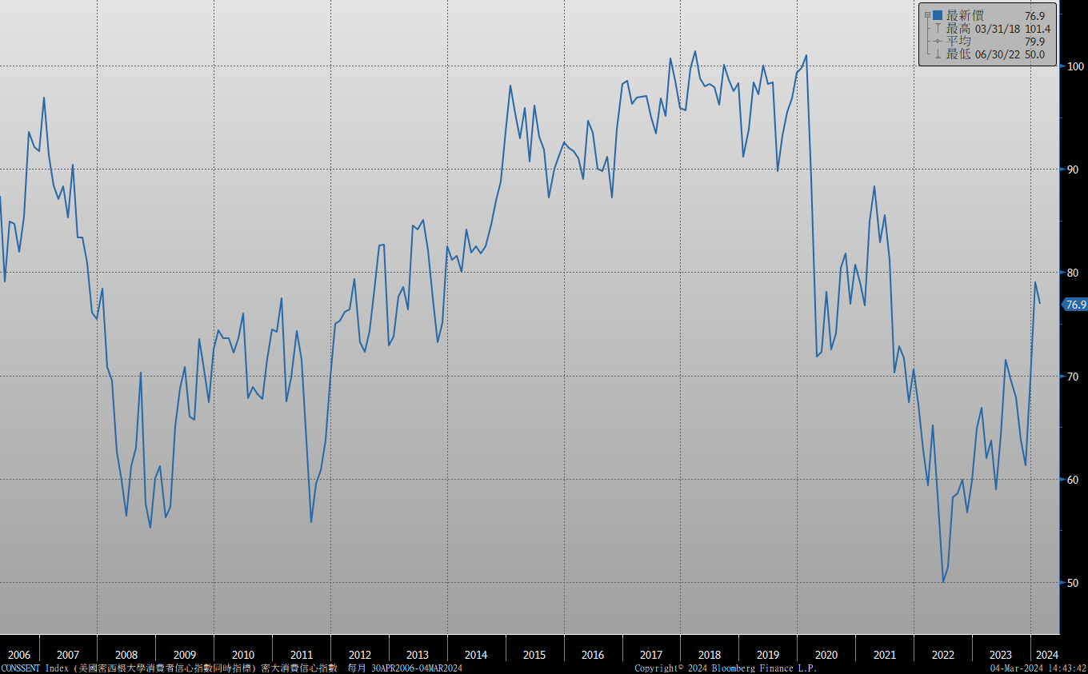
密大消費信心

Slide 11
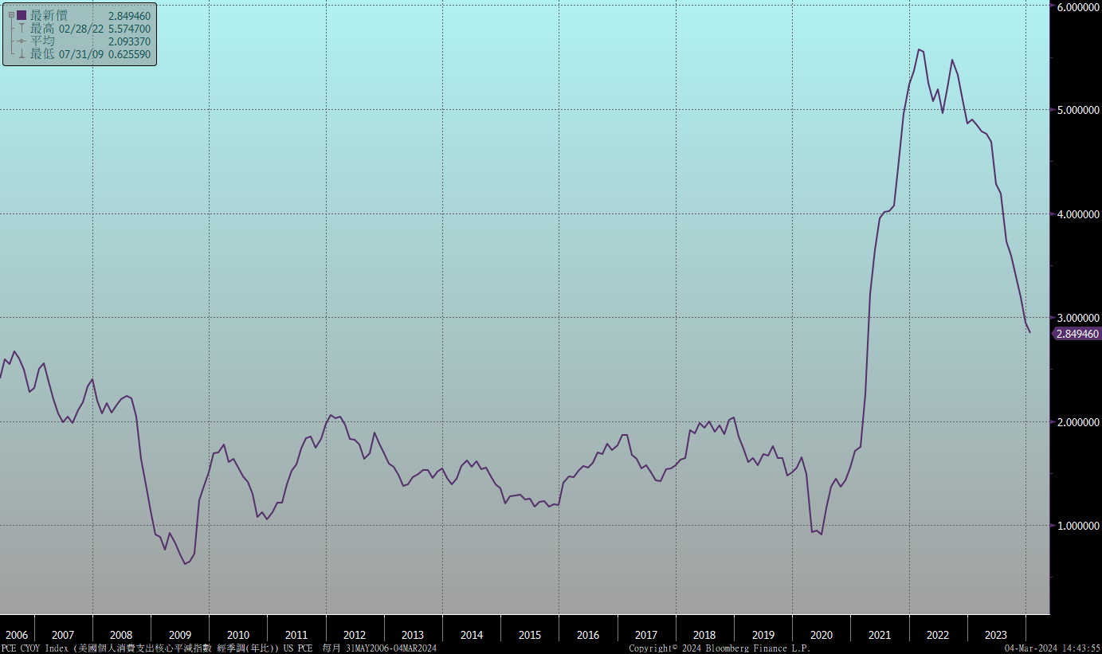
美國個人消費支出核心平減指數 經季調(年比)

Slide 12
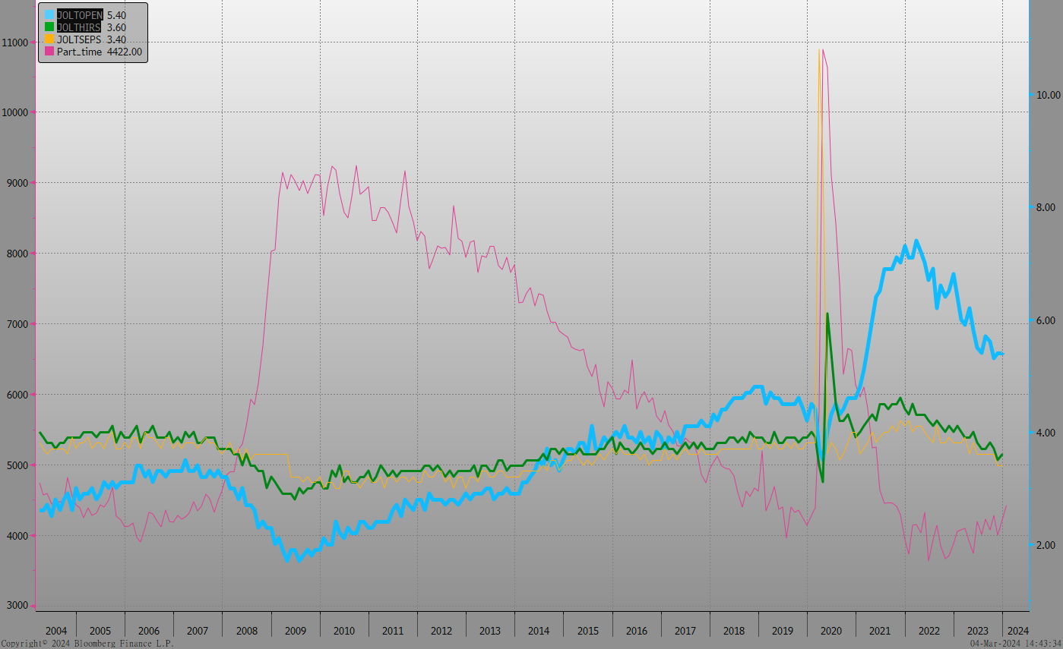
美國就業情況

Slide 13
美國非農就業人數

Slide 14
美國新屋及成屋銷售

Slide 15
ISM指數

Slide 16
SOFR OIS

Slide 17
經濟數據預報

Slide 18
市場展望
從利率走勢看，美債10y利率在區間高檔4.30%附近整理已久，週線轉為向下，即將與月線交叉，代表近期上漲動能不足，盤勢可能轉為盤跌格局。
經濟數據方面，即將公布美國2月ISM服務業數據，美國2月就業報告。台灣2月CPI數據。其中，美國2月新增就業人數預期較上月走低，ISM服務業指數也料小跌，推估美債利率近期較無大漲因素。台債市場，10y公債利率仍低，公債養券成本漸高，不建議在公債方面布局太多。債券操作上，公司債選擇較佳標的參與標購。

